Slide 1
Ch02 Python语言基础
本章要点：
  Python程序概述
  Python对象和引用
  标识符及其命名规则
  变量和赋值语句
  表达式和运算符
  语句
  函数和模块
  类和对象
  模块和包

Slide 2
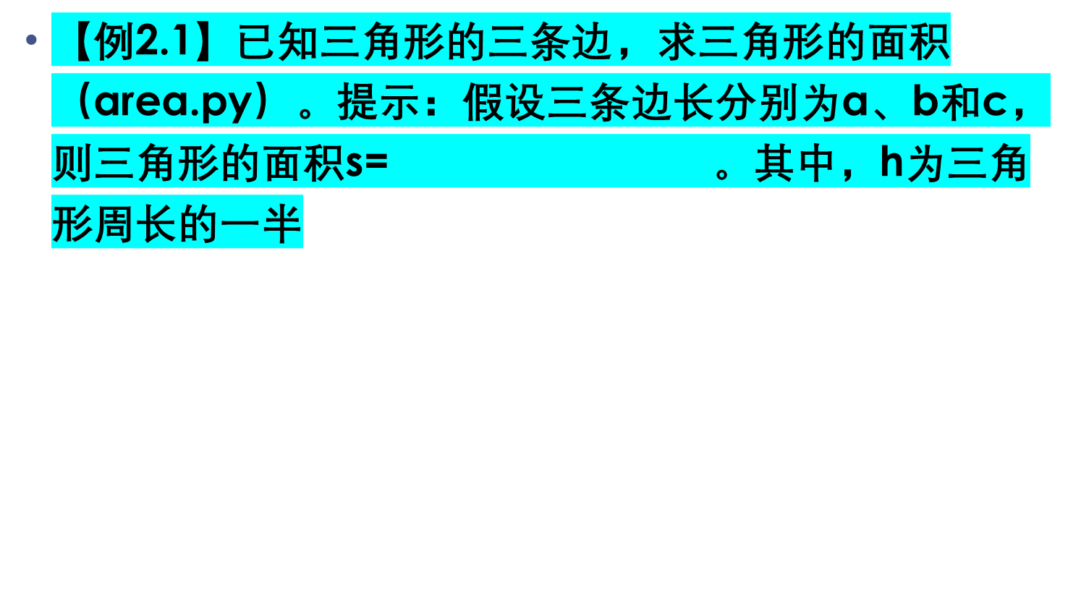
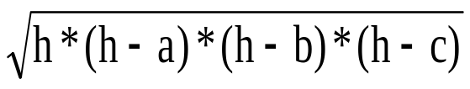
Python程序概述
import math
a = 3.0
b = 4.0
c = 5.0
h = (a + b + c) / 2 #三角形周长的一半
s = math.sqrt(h*(h-a)*(h-b)*(h-c)) #三角形面积
print(s)

Slide 3
Python程序构成
Python程序可以分解为模块、语句、表达式和对象。概念上，其对应关系如下：
（1）Python程序由模块组成，模块对应于扩展名为.py的源文件。一个Python程序由一个或者多个模块构成。例2.1程序由模块area.py和内置模块math组成
（2）模块由语句组成。模块即Python源文件。运行Python程序时，按模块中语句顺序，依次执行语句。例2.1程序中，import math为导入模块语句；print(s)为调用函数表达式语句；其余为赋值语句
（3）语句是Python程序的过程构造块，用于创建对象、变量赋值、调用函数、控制分支、创建循环、增加注释等。语句包含表达式。例2.1程序中，语句import math用导入math模块，并依次执行其中的语句；在语句“a=3.0”中，字面量表达式3.0创建一个值为3.0的float型对象，并绑定到变量a；在语句“h = (a + b + c)/2”中，算术表达式(a + b + c)/2运算结果为一个新的float型对象，并绑定到变量h；“#”引导注释语句；在语句print(s)中，调用内置函数print()，输出对象s的值
（4）表达式用于创建和处理对象。在例2.1程序的语句“s = math.sqrt(h*(h-a)*(h-b)*(h-c))”中，表达式h*(h-a)*(h-b)*(h-c)的运算结果为一个新的float对象，math.sqrt调用模块math中的sqrt()函数，计算参数对象的平方根

Slide 4
Python对象和引用
数据表示为对象
  对象本质上是一个内存块，拥有特定的值，支持特定类型的运算操作
Python 3中，一切皆为对象
  每个对象由标识（identity）、类型（type）和值（value）标识

Slide 5
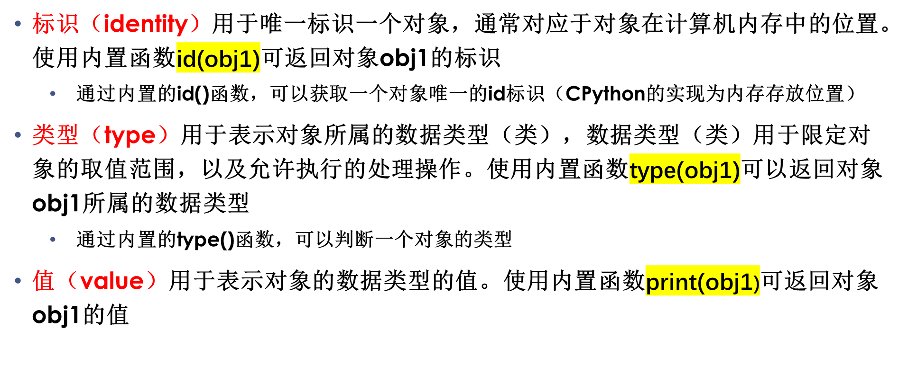
Python中的对象（1）

Slide 6
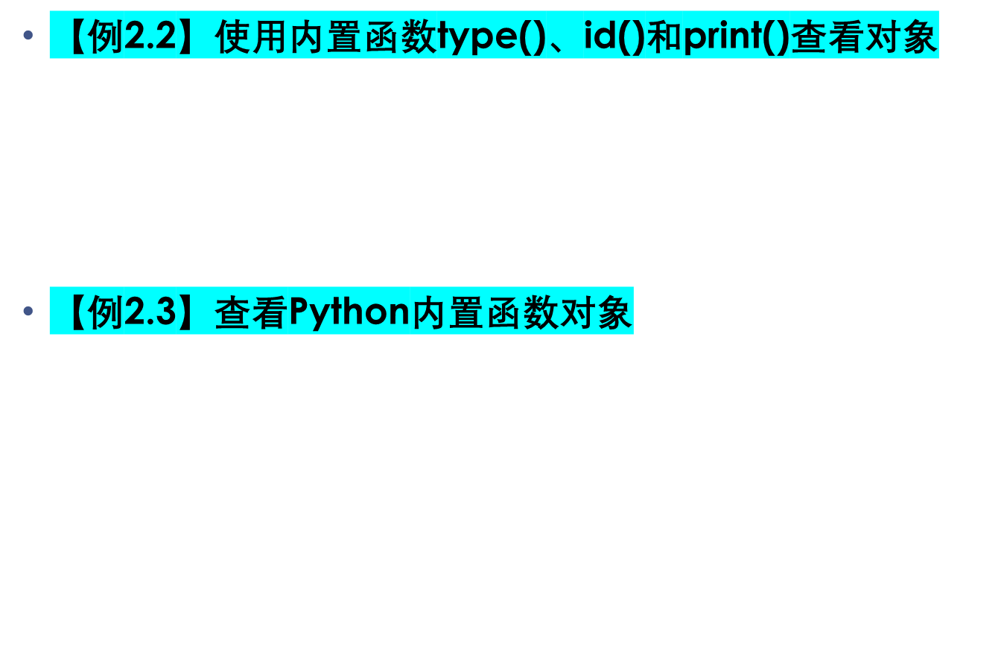
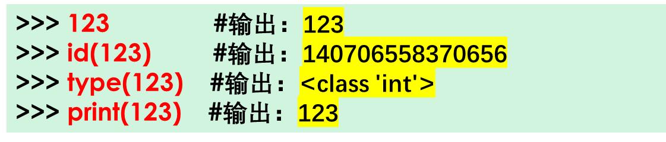
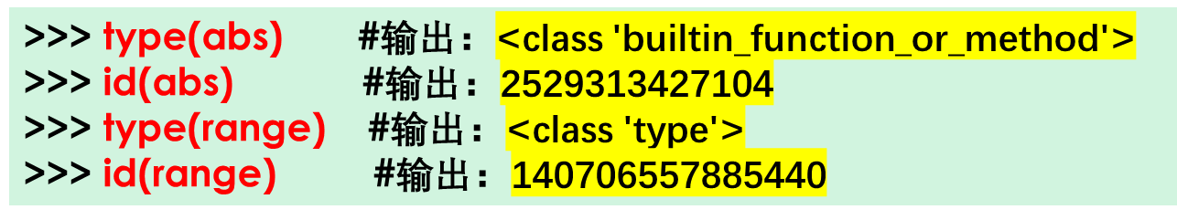
Python中的对象（2）

Slide 7
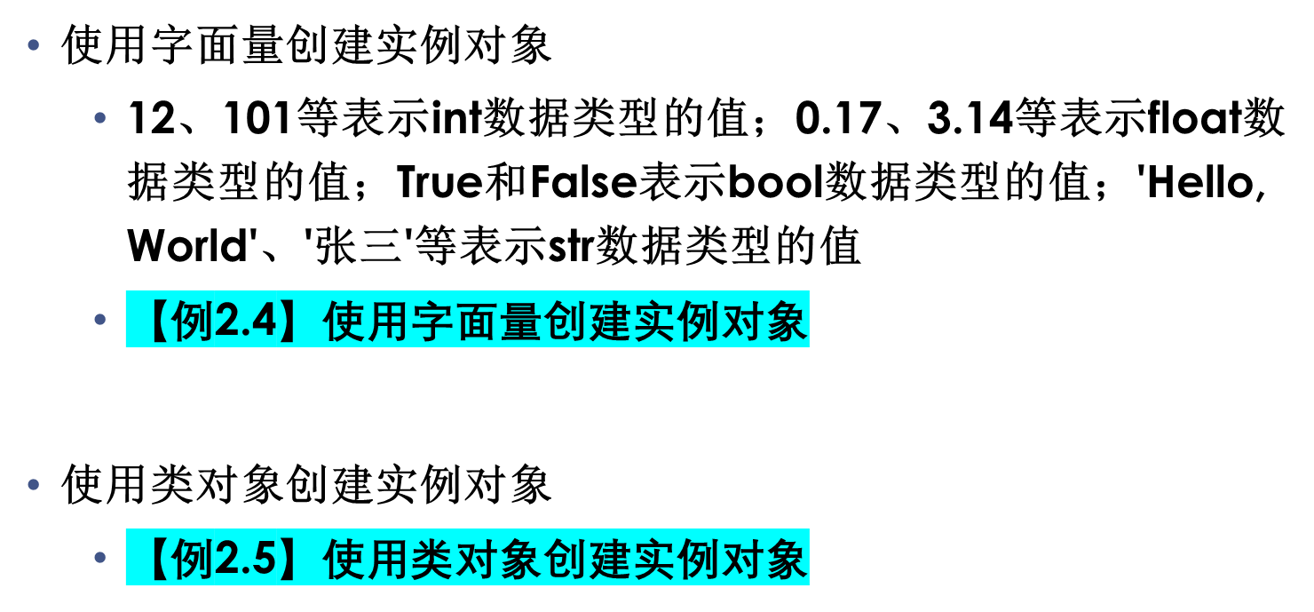
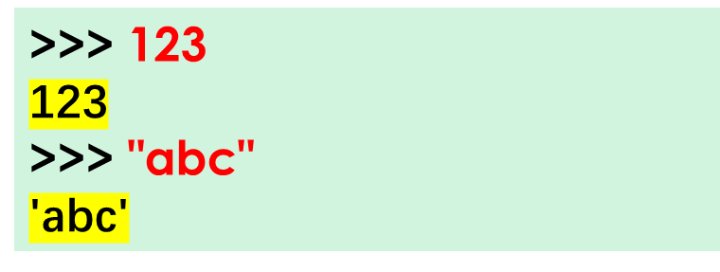
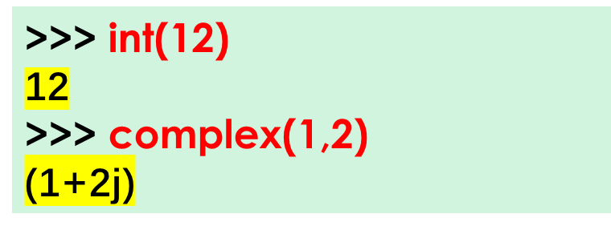
创建实例对象

Slide 8
数据类型
Python数据类型定义为一个值的集合以及定义在这个值集上的一组运算操作
每个对象存储一个值，例如，int类型的对象可以存储值1234、99或1333
一个对象上可执行且只允许执行其对应数据类型定义的操作
  两个int对象可执行乘法运算，但两个str对象则不允许执行乘法运算

Slide 9
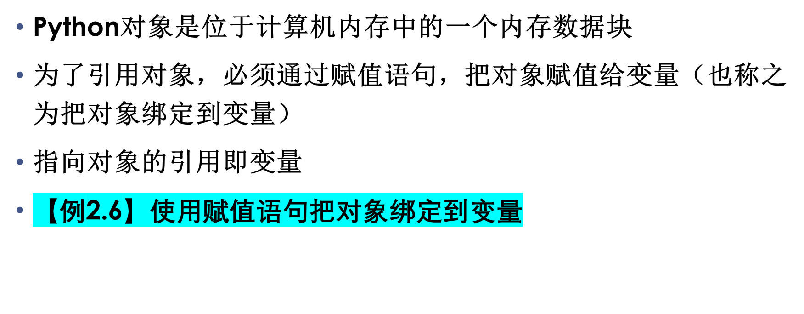
变量和对象的引用
>>> a=1 #字面量表达式1创建值为1的int型实例对象，并绑定到变量a
>>> b=2 #字面量表达式2创建值为2的int型实例对象，并绑定到变量b
>>> c=a+b #表达式a+b创建值为3的int型实例对象，并绑定到变量c

Slide 10
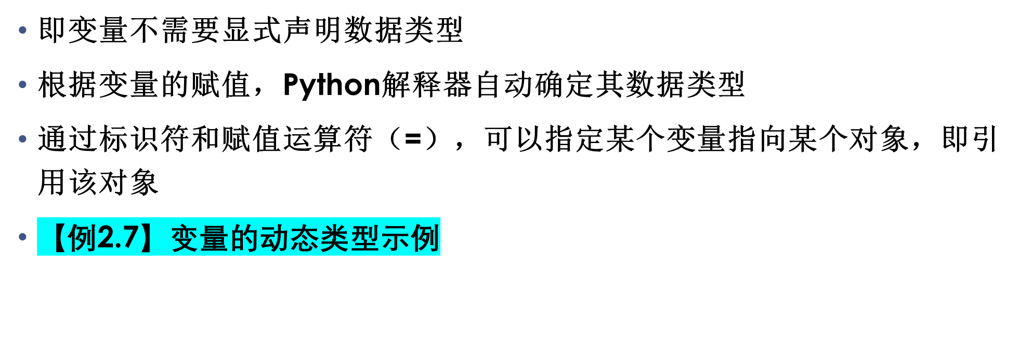
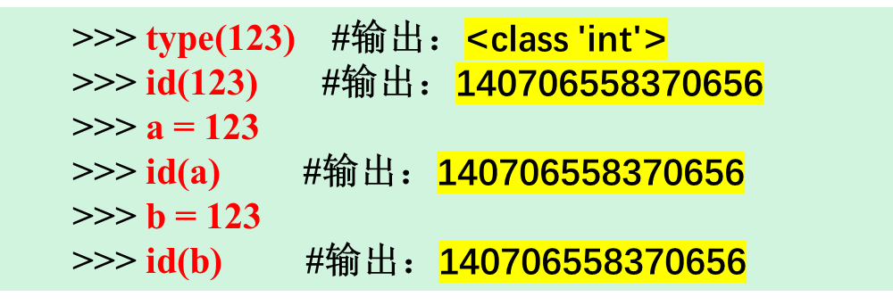
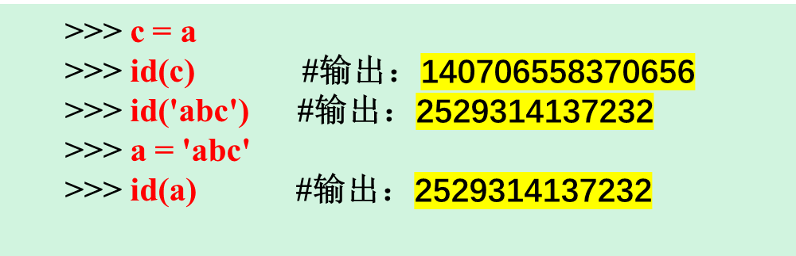
Python是动态类型语言

Slide 11
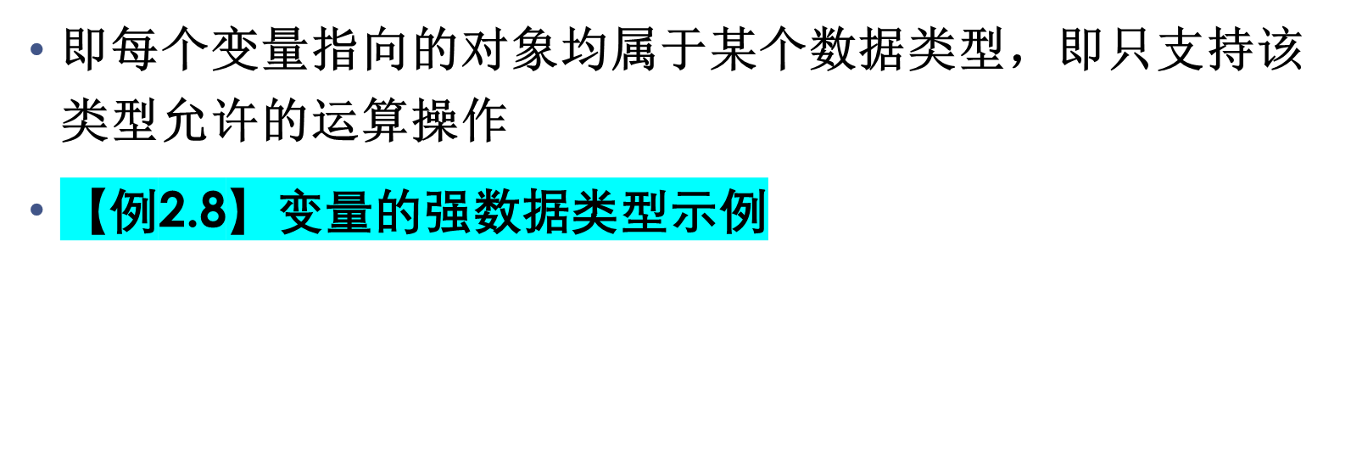
Python是强类型语言
>>> a=1 #a指向值为1的int型实例对象
>>> b="11" #b指向值为"11"的str型实例对象
>>> a+b #错误：int型和str型对象不能直接相加，即str型对象不能自动转换为int型对象
Traceback (most recent call last):
File "<stdin>", line 1, in <module>
TypeError: unsupported operand type(s) for +: 'int' and 'str'
>>> b=11 #赋值语句：b指向值为11的int型实例对象
>>> a+b #表达式运算结果，返回值为12的int型实例对象

Slide 12
对象内存示意图(1)
Python程序运行时，在内存中会创建各种对象（位于堆内存中），通过赋值语句，将对象绑定到变量（位于栈内存中），通过变量引用对象，进行各种操作
多个变量可以引用同一个对象
如果一个对象不再被任何有效作用域中的变量引用，则会通过自动垃圾回收机制，回收该对象占用的内存

Slide 13
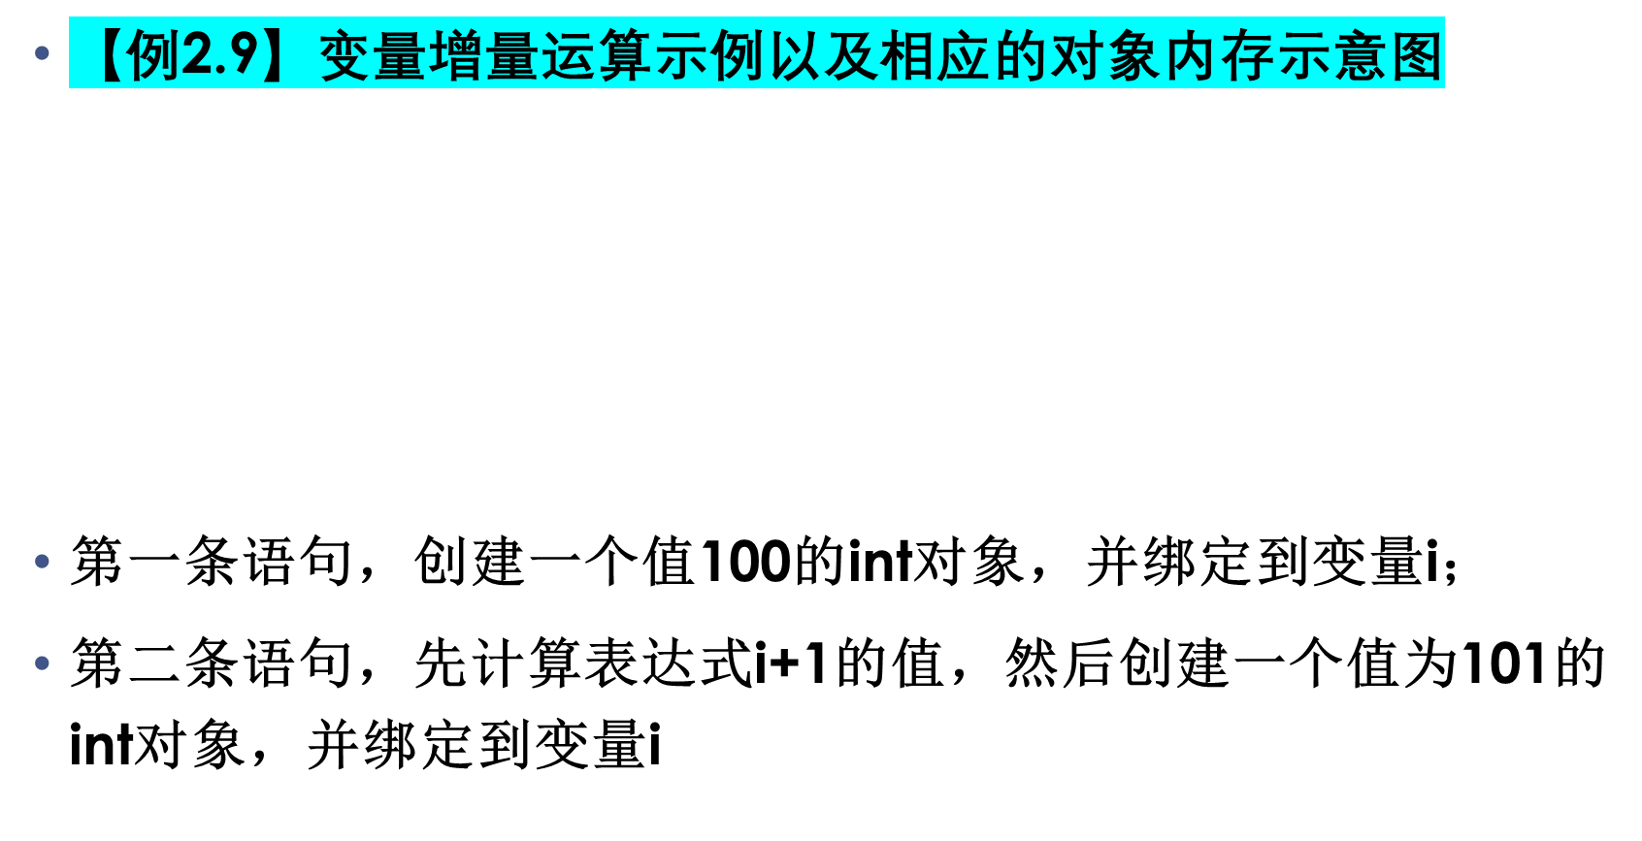
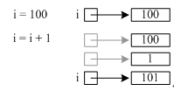
对象内存示意图(2)
>>> i=100
>>> i=i+1

Slide 14
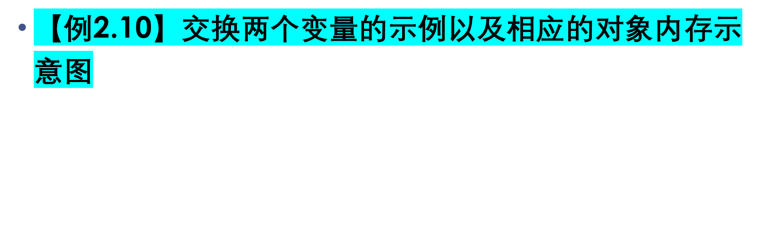
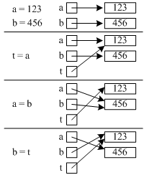
对象内存示意图(3)
>>> a=123 #a指向值为123的int型实例对象
>>> b=456 #b指向值为456的int型实例对象
>>> t=a #变量t和a一样，指向（引用）对象实例123
>>> a=b #变量a和b一样，指向（引用）对象实例456
>>> b=t #变量b和t一样，指向（引用）对象实例123

Slide 15
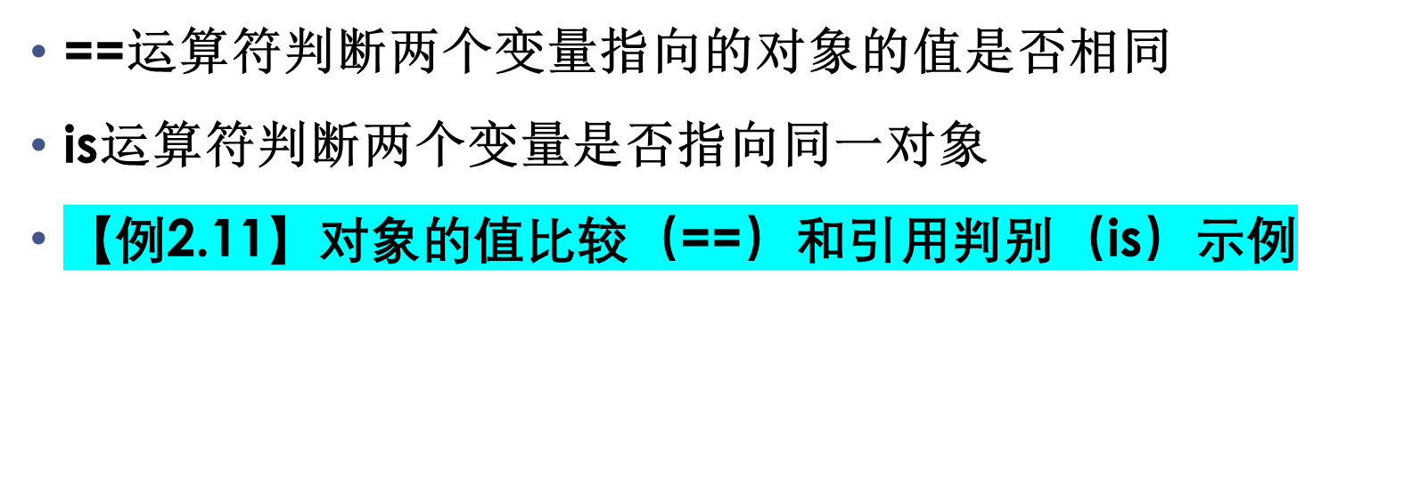
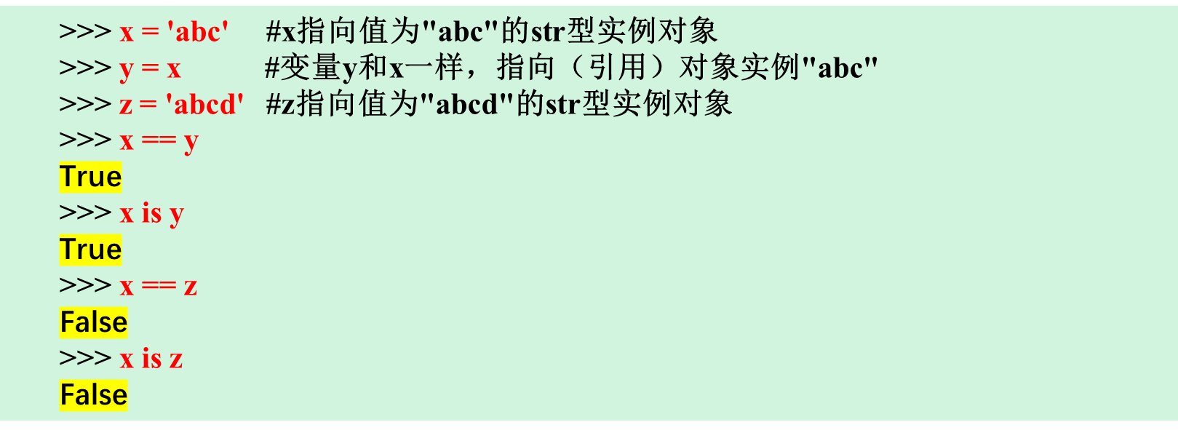
对象的值比较（==）和引用判别（is）

Slide 16
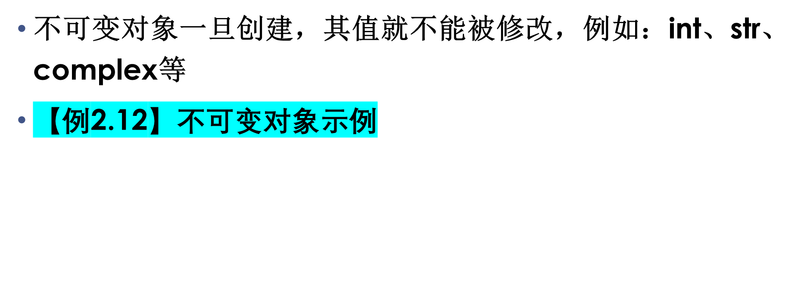
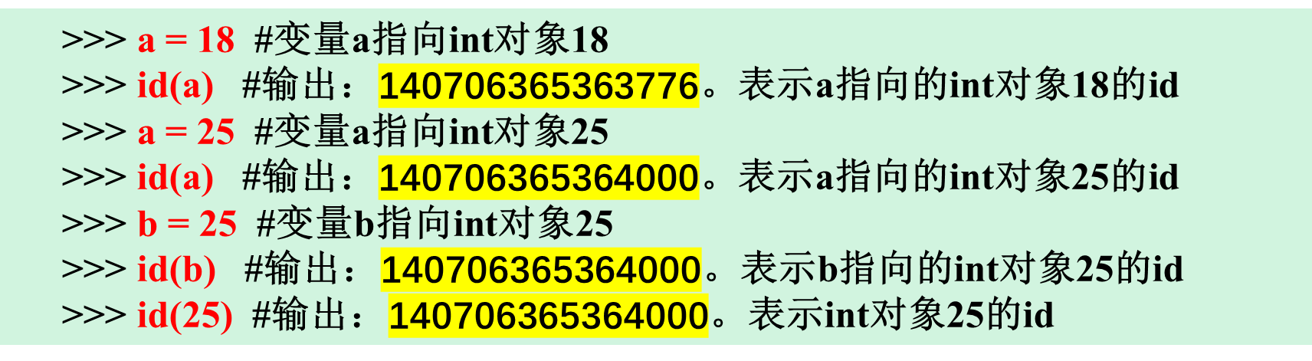
不可变对象（immutable）

Slide 17
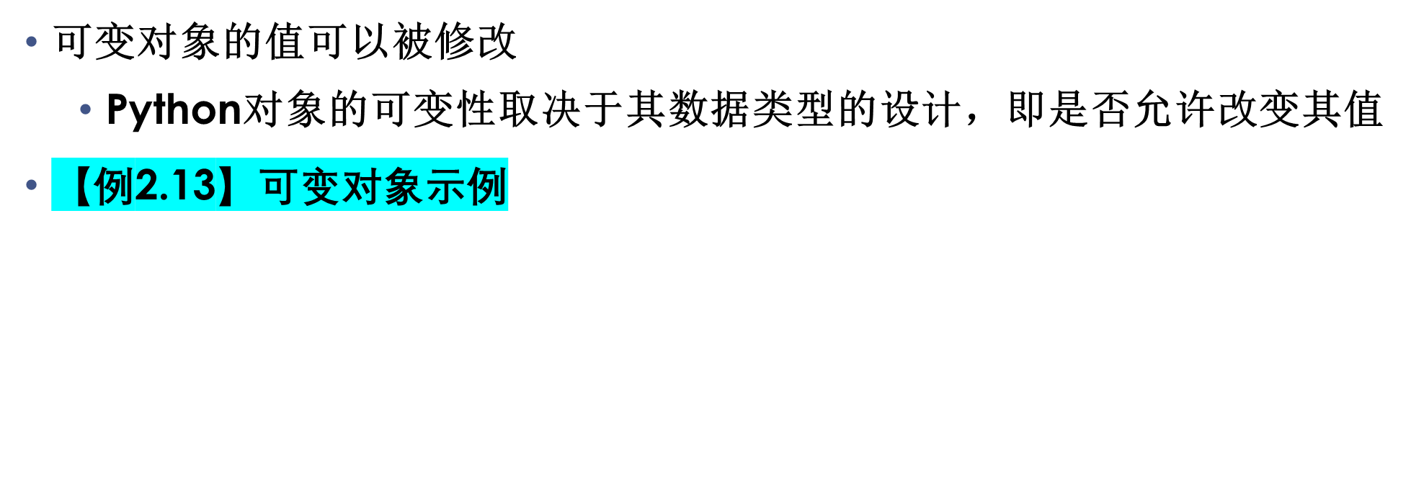
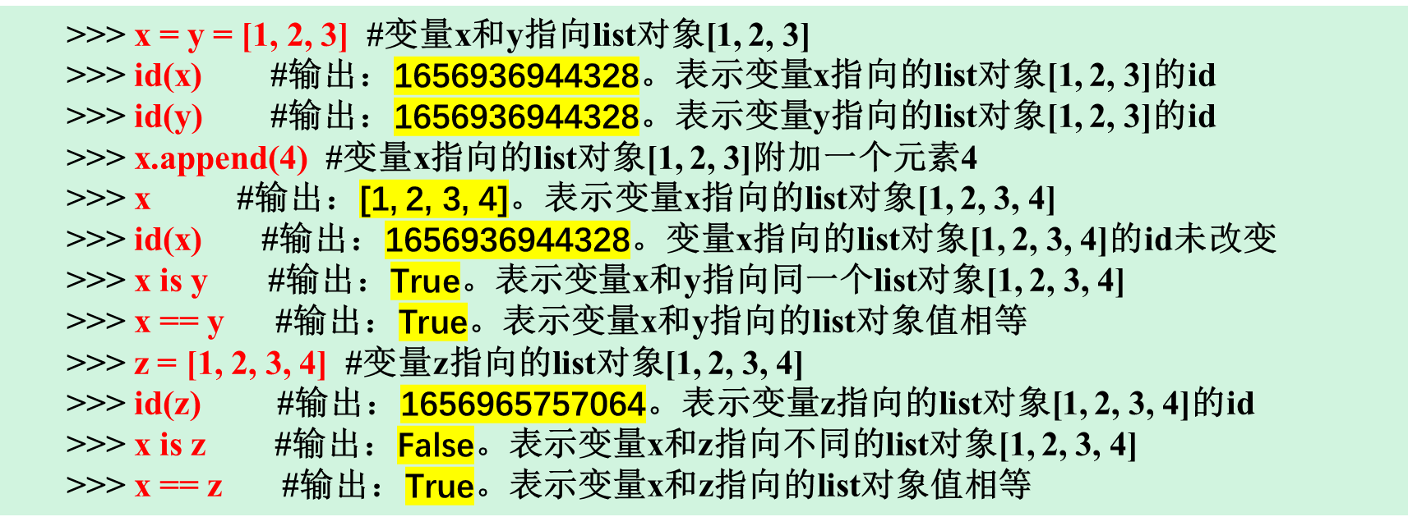
可变对象（mutable）

Slide 18
标识符及其命名规则
标识符是变量、函数、类、模块和其他对象的名称
标识符的第一个字符必须是字母、下划线（“_”），其后的字符可以是字母、下划线或数字
一些特殊的名称，如if、for等保留关键字，不能作为标识符
例如，a_int、a_float、str1、_strname、func1为正确的变量名；而99var、It'sOK、for（关键字）为错误的变量名

Slide 19
标识符注意事项
（1）Python标识符区分大小写。例如，ABC和abc视为不同的名称
（2）以双下划线开始和结束的名称通常具有特殊的含义。例如，__init__为类的构造函数，一般应避免使用
（3）避免使用Python预定义标识符名作为自定义标识符名。例如：NotImplemented、Ellipsis、int、float、list、str、tuple等

Slide 20
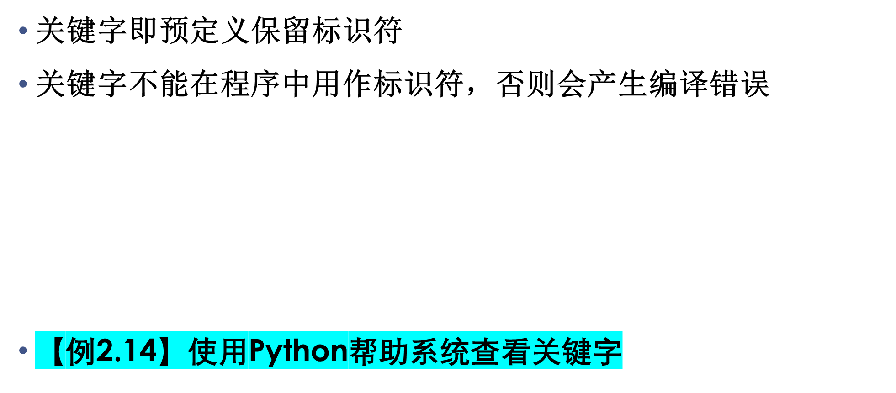
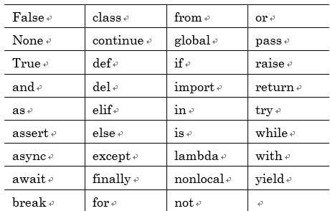
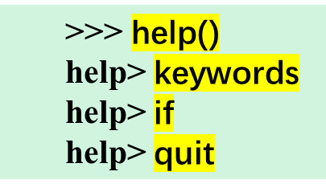
保留关键字

Slide 21
Python预定义标识符
Python语言包含许多预定义内置类、异常、函数等，例如，float、ArithmeticError、print等
用户应该避免使用Python预定义标识符名作为自定义标识符名
使用Python的内置函数dir(__builtins__)，可以查看所有内置的异常名、函数名等

Slide 22
Python语言遵循的命名规则
类型 | 命名规则 | 举例
模块/包名 | 全小写字母，简单有意义，如果需要可以使用下画线 | math、sys
函数名 | 全小写字母，可以使用下画线增加可阅读性 | foo(), my_func()
变量名 | 全小写字母，可以使用下画线增加可阅读性 | age、my_var
类名 | 采用PascalCase命名规则，即多个单词组成名称，每个单词除第一个字母大写外，其余的字母均小写 | MyClass
常量名 | 全大写字母，可以使用下画线增加可阅读性 | LEFT、TAX_RATE

Slide 23
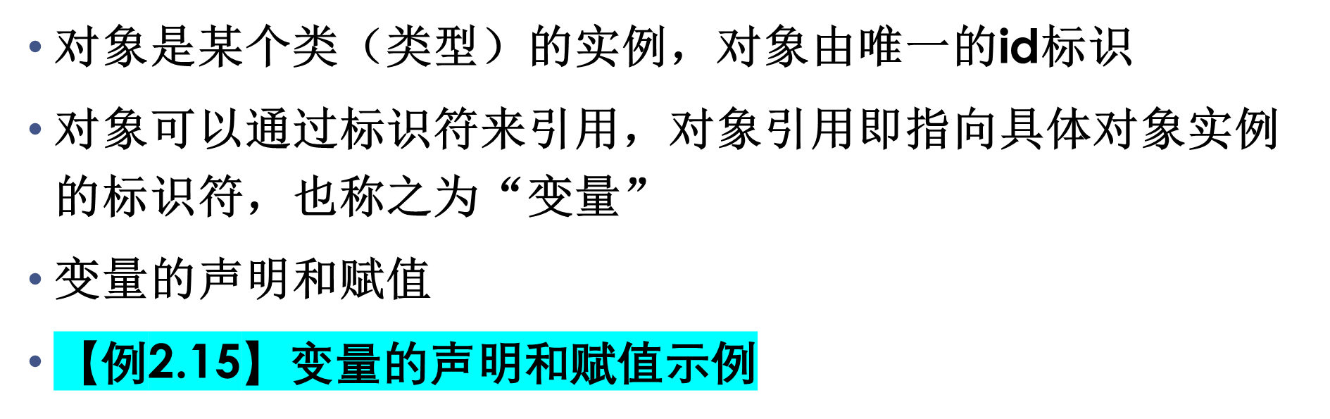
变量和赋值语句
>>> x=0; y=0; z=0 #变量x、y和z均指向int对象0
>>> str1 = "abc" #变量str1指向值为"abc"的str型实例对象
>>> aFloat #变量aFloat未声明和定义(NameError: name 'aFloat' is not defined)

Slide 24
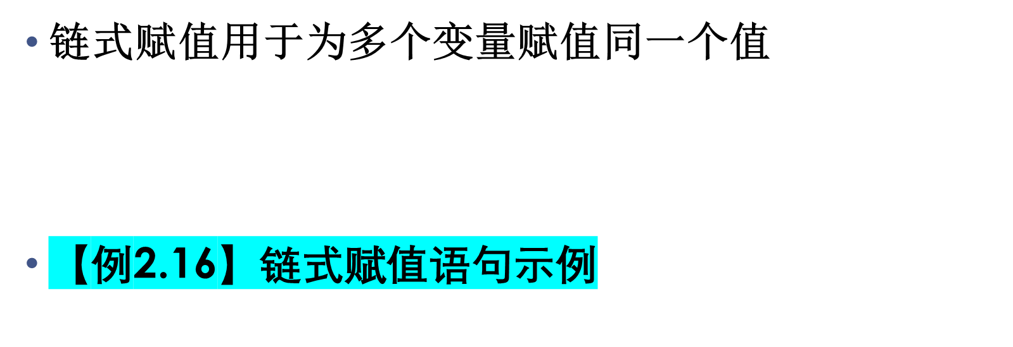

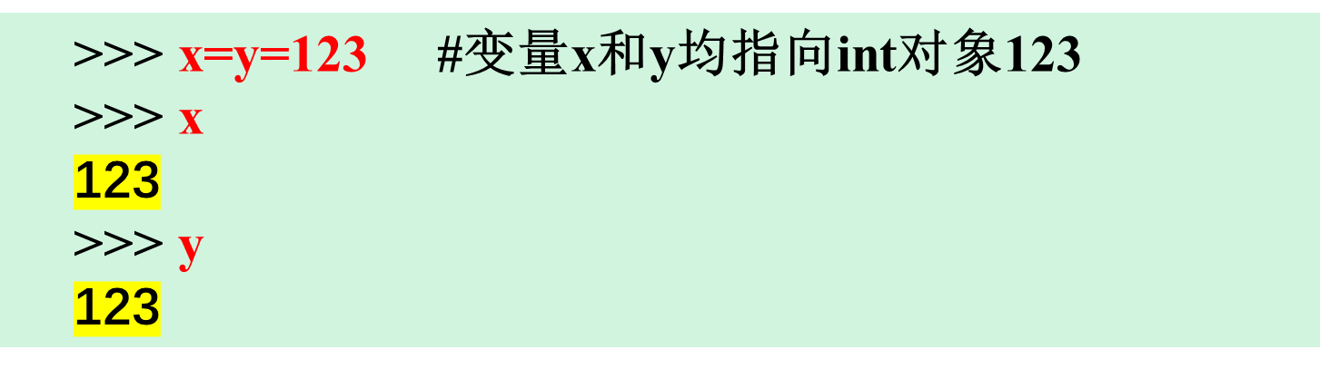
链式赋值语句

Slide 25
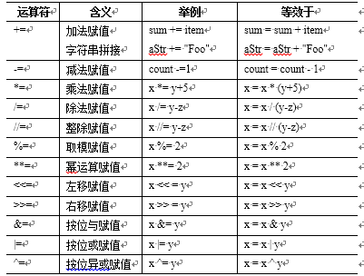
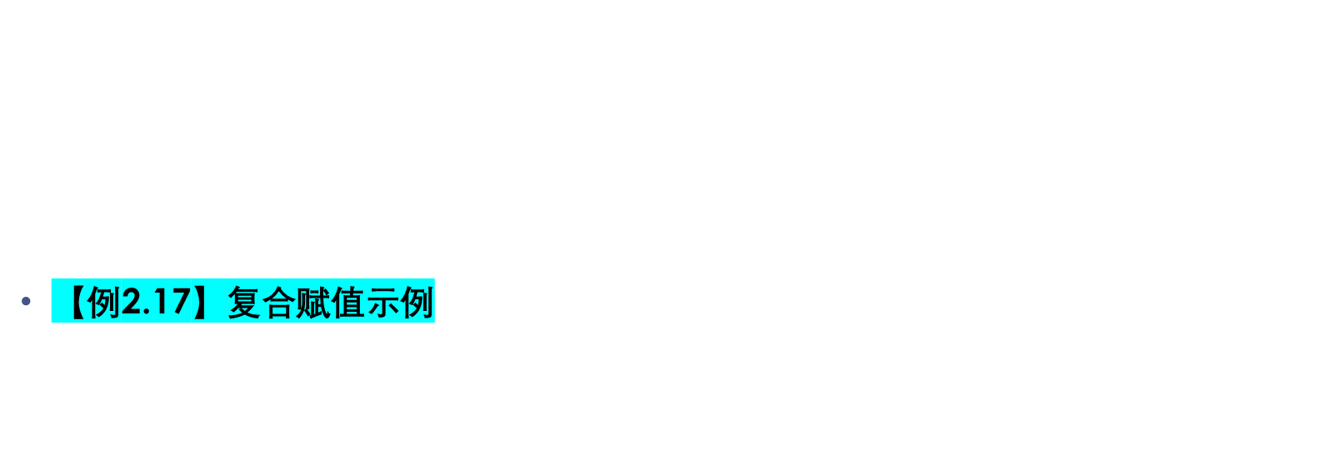
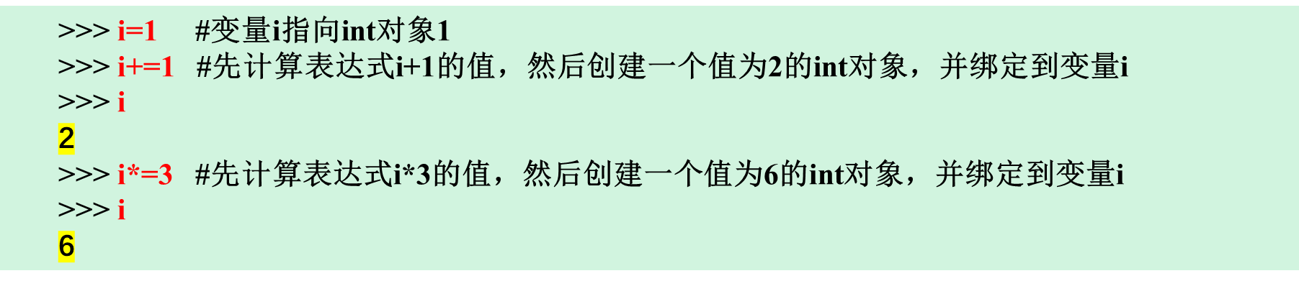
复合赋值语句

Slide 26
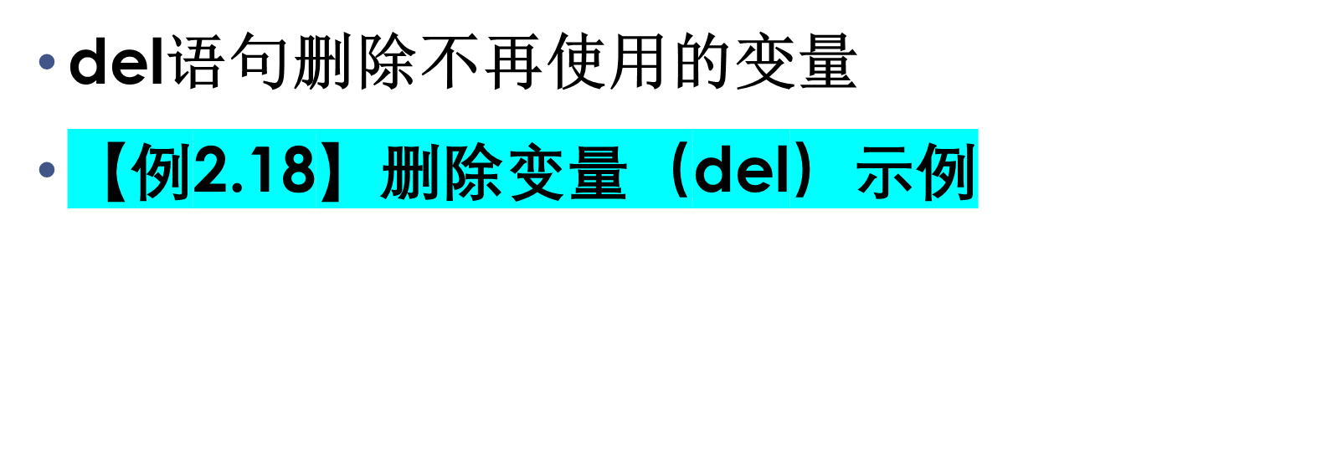
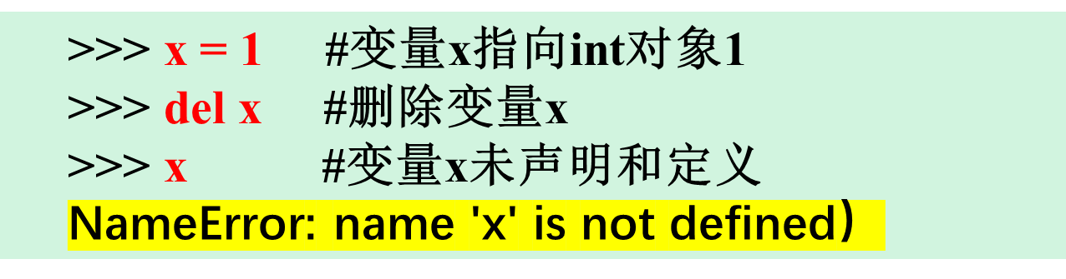
删除变量（del）

Slide 27
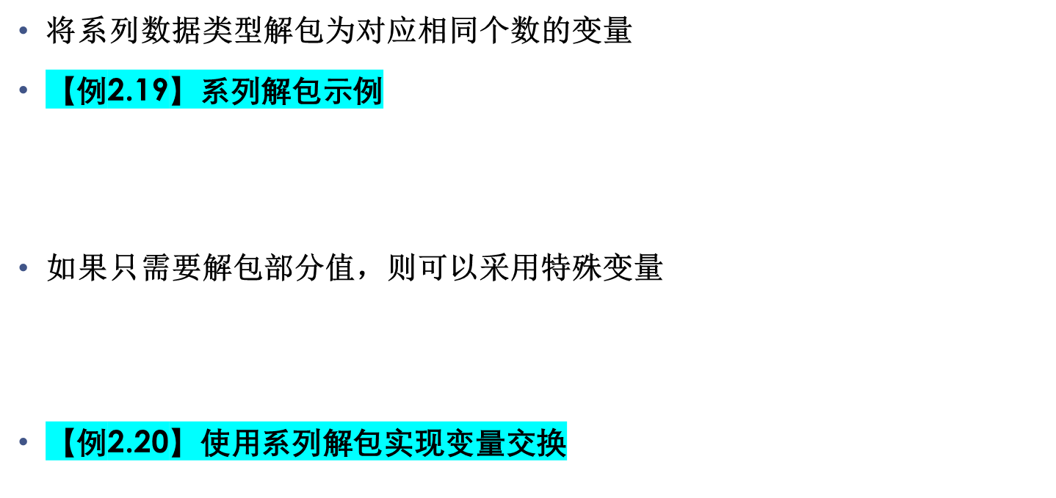
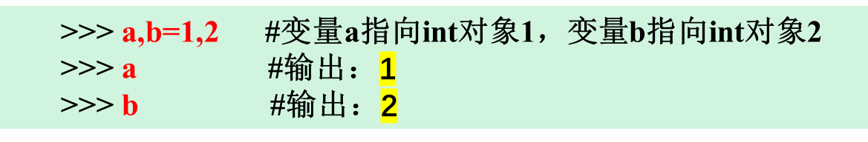
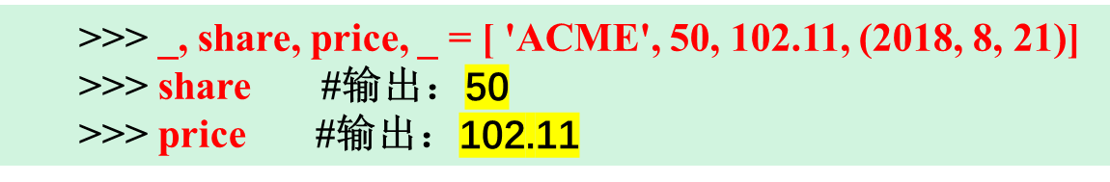
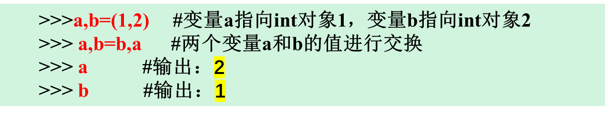
系列解包赋值

Slide 28
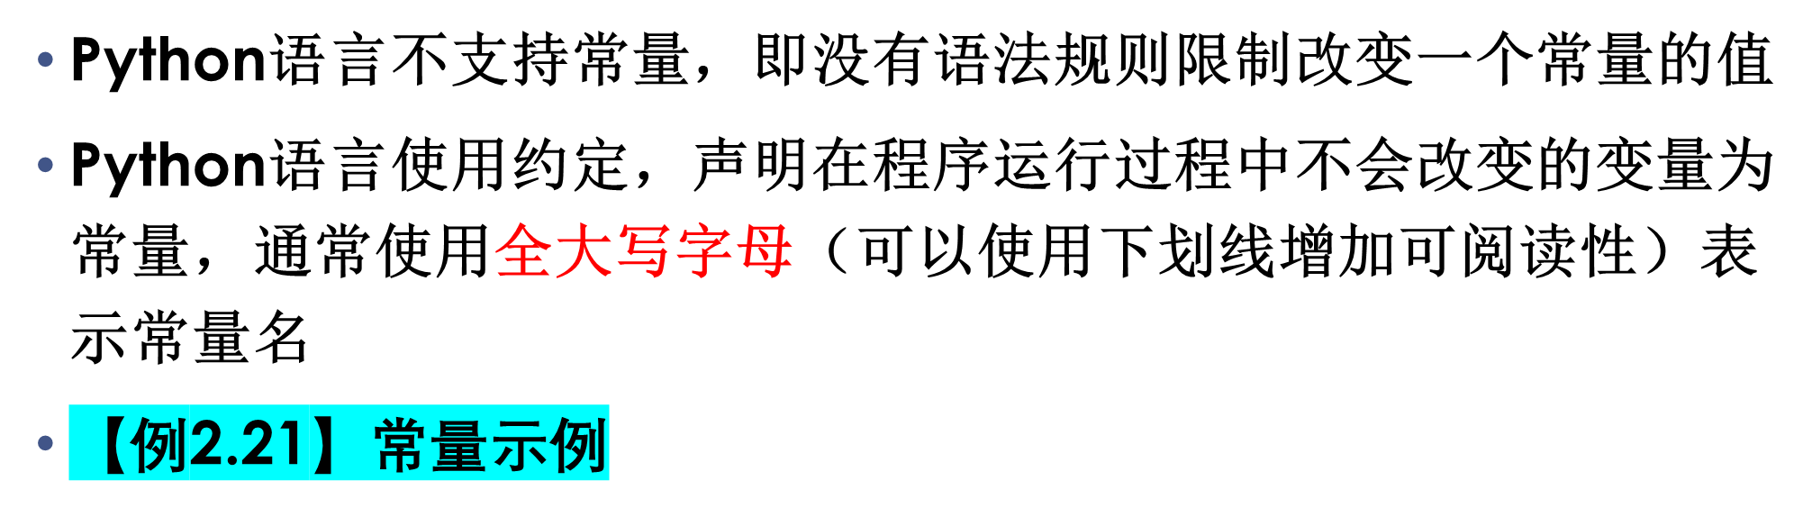
常量
>>> TAX_RATE = 0.17 #浮点类型常量TAX_RATE
>>> PI = 3.14 #浮点类型常量PI
>>> ECNU = '华东师范大学' #字符串常量ECNU

Slide 29
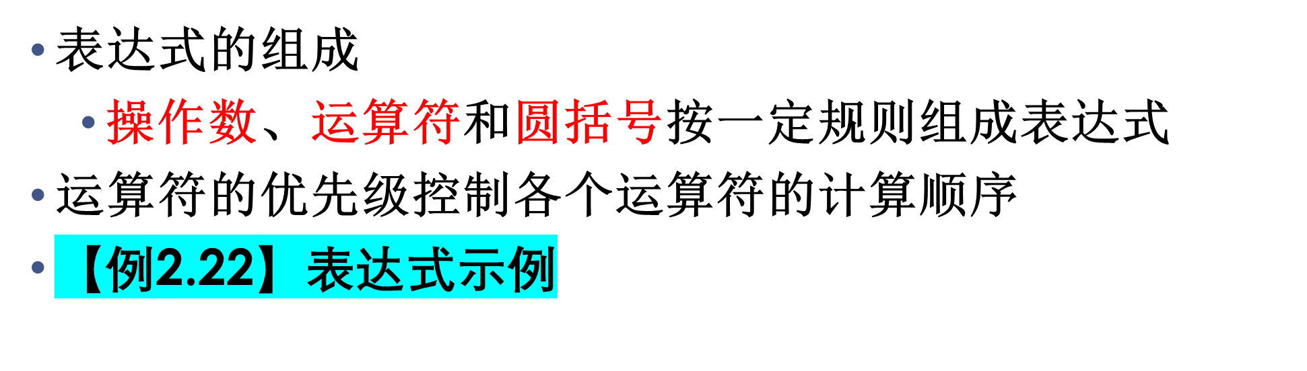
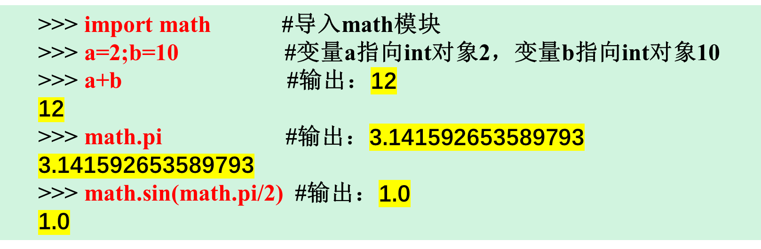
表达式和运算符

Slide 30
表达式的书写规则
表达式从左到右在同一个基准上书写。例如，数学公式a²+b²应该写为：a**2+b**2
②乘号不能省略，例如，数学公式ab（表示a乘以b）应写为：a*b
③括号必须成对出现，而且只能使用圆括号；圆括号可以嵌套使用

Slide 31
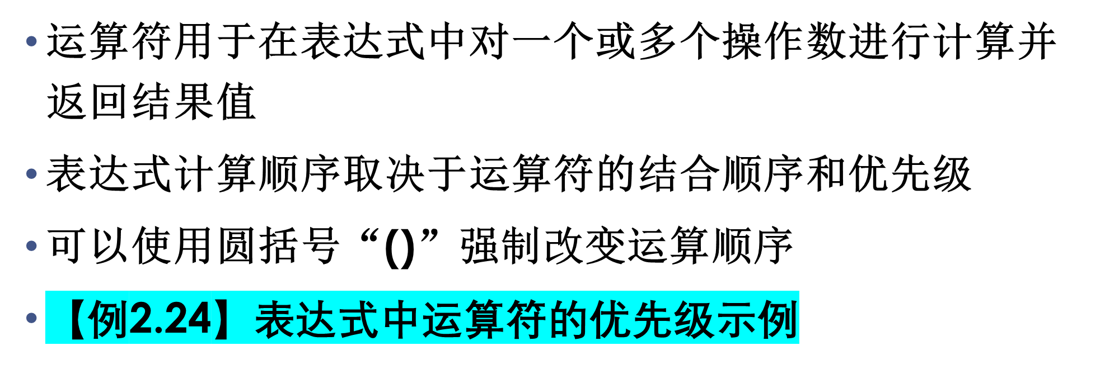
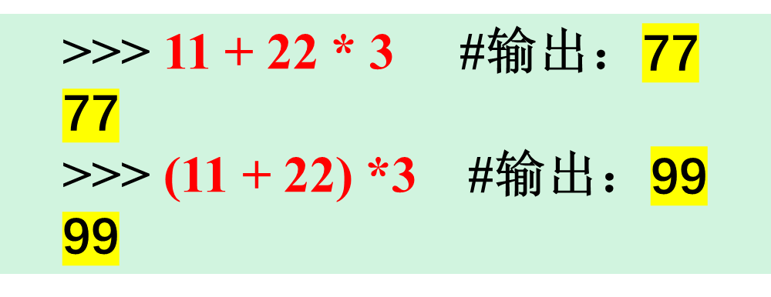
运算符

Slide 32
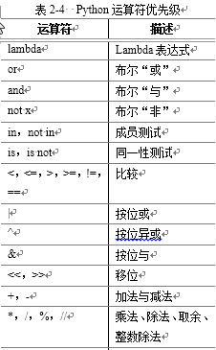
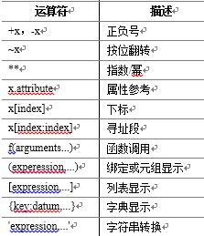
Python运算符及其优先级

Slide 33
Python语句
语句是Python程序的过程构造块，用于定义函数、定义类、创建对象、变量赋值、调用函数、控制分支、创建循环等
Python语句分为简单语句和复合语句
  简单语句包括：表达式语句、赋值语句、assert语句、pass空语句、del语句、return语句、yield语句、raise语句、break语句、continue语句、import语句、global语句、nonlocal语句等
  复合语句包括：if语句、while语句、for语句、try语句、with语句、函数定义、类定义等

Slide 34
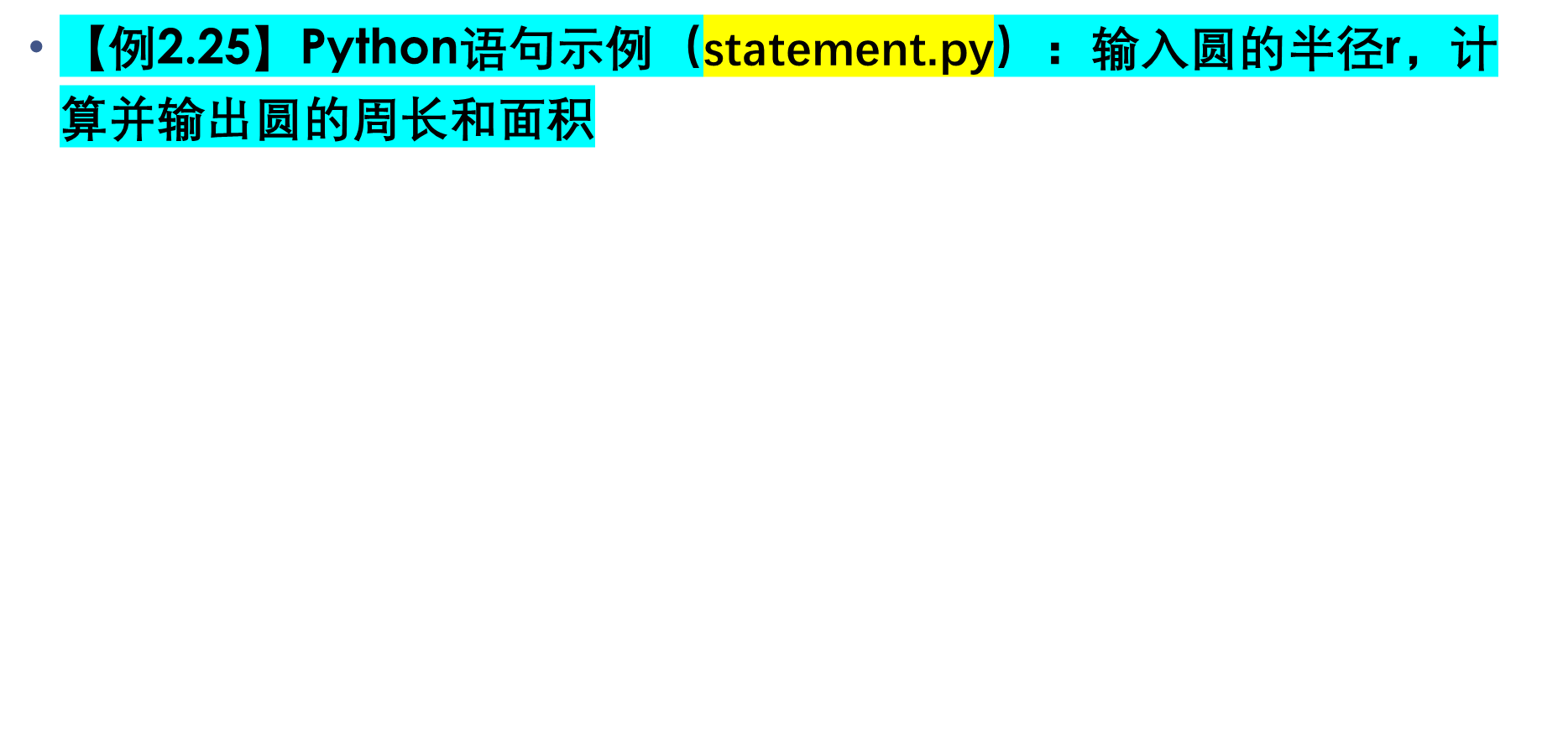
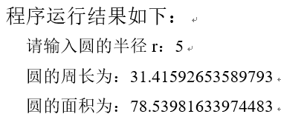
Python语句示例
import math #import语句，用于导入math模块
r = float(input("请输入圆的半径r：")) #赋值语句。输入圆的半径r，并转换为float数据类型
p = 2* math.pi*r #赋值语句。计算圆的周长
s = math.pi* r**2 #赋值语句。计算圆的面积
print("圆的周长为：", p) #表达式语句。输出圆的周长
print("圆的面积为：", s) #表达式语句。输出圆的面积

Slide 35
Python语句的书写规则
（1）使用换行符分隔，一般情况下，一行一条语句
（2）从第一列开始，前面不能有任何空格，否则会产生语法错误。注意，注释语句可以从任意位置开始；复合语句构造体必须缩进
（3）反斜杠（\）用于一个代码跨越多行的情况。如果语句太长，可以使用续行符（\）
（4）分号（;）用于在一行书写多条语句
>>> #正确
>>> print("abc") #报错。IndentationError: unexpected indent
>>> print("如果语句太长，可以使用续行符（\），\
续行内容。")
>>> a=0; b=0; c=0 #变量a、b和c均指向int对象0
>>> s="abc";print(s) #变量s指向值为"abc"的str型实例对象，并输出abc

Slide 36
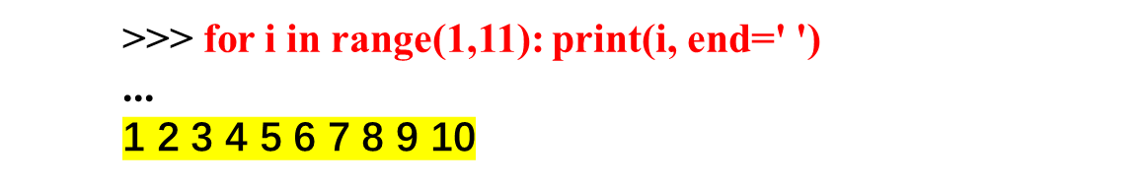
复合语句及其缩进书写规则
复合语句（条件语句、循环语句、函数定义和类定义，例如if、for、while、def、class等）由头部语句（header line）和构造体语句块（suites）组成
构造体语句块由一条或多条语句组成
（1）头部语句由相应的关键字（例如，if）开始，构造体语句块则为下一行开始的一行或多行缩进代码
（2）通常缩进是相对头部语句缩进四个空格，也可以是任意空格，但同一构造体代码块的多条语句缩进的空格数必须一致对齐。如果语句不缩进，或缩进不一致，将导致编译错误
（3）如果条件语句、循环语句、函数定义和类定义比较短，可以放在同一行

Slide 37
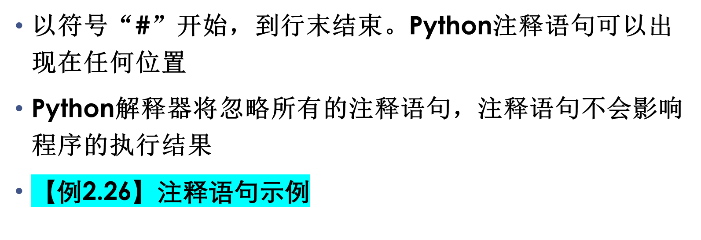

注释语句

Slide 38

空语句pass
>>> def do_nothing():
pass

Slide 39



函数和模块（1）
def sayHello(): #创建函数对象sayHello
print('Hello World!') #函数体
print('To be or not to be, this is a question!') #函数体
sayHello()

Slide 40


函数和模块（2）
def getValue(b,r,n): #创建函数对象getValue
v = b*((1+r)**n) #计算最终收益v
return v #使用return返回值
total = getValue(1000,0.05,5) #调用函数getValue
print(total) #打印结果

Slide 41


内置函数

Slide 42



模块函数

Slide 43

函数API
Python语言提供了海量的内置函数、标准库函数、第三方模块函数
函数的调用方法由应用程序编程接口（API）确定

Slide 44
Python典型的函数调用
函数调用 | 返回值 | 说明
print('Hello') | 在控制台输出字符串Hello | 内置函数
len('Hello') | 5 | 内置函数
math.sin(1) | 0.8414709848078965 | math模块中的函数
math.sqrt(-1.0) | 运行时错误 | 负数的平方根
random.random() | 0.3151503393010261 | random模块中的函数。 注意，每次产生不同的随机数

Slide 45




类和对象
class Person: #定义类Person
def sayHello(self): #定义类Person的函数sayHello
print('Hello, how are you?')
p = Person() #创建对象
p.sayHello() #调用对象的方法

Slide 46

模块和包
包含Python代码的源文件（通常包含用户自定义的变量、函数和类）称之为模块，其扩展名为.py
功能相近的模块可以组织成包，包是模块的层次性组织结构
通过import语句，可以导入模块，并使用其定义的功能

Slide 47


模块和包示例
import math #导入标准模块math
a = 1; b = 5; c = 6 #变量a、b和c分别指向int对象1、5和6
x1 = (-b + math.sqrt(b*b - 4*a*c))/(2*a) #使用模块math中的函数sqrt求解平方根
x2 = (-b - math.sqrt(b*b - 4*a*c))/(2*a)
print('方程x*x + 5*x + 6 = 0的解为：', x1, x2) #输出一元二次方程的两个解

Slide 48
实验和习题
上机实践1~6
复习题
  单选题
  填空题
  思考题

Slide 49
案例研究：使用Pillow库处理图像文件
本章案例研究使用Python图像处理库Pillow中的模块和对象来处理图像，实现读取图像、获取图像信息、调整图像大小、旋转图像、平滑图像、剪切图像等基本图像处理任务
本章案例研究的主要目的是在具体展开Python语言细节之前，帮助学生了解使用由第三方开发的开源Python软件库来解决实际问题时的基本思路和方法
案例研究的解题思路和源代码等以电子版形式提供，具体请扫描教程中的二维码

Slide 50

案例研究：使用Pillow库处理图像文件

Slide 51

案例研究：使用Pillow库处理图像文件

